Slide 1


ỦY BAN NHÂN DÂN QUẬN LONG BIÊN
TRƯỜNG MẦM NON VIỆT HƯNG
Lµm quen ch÷ c¸i
a ¨ ©

Slide 2
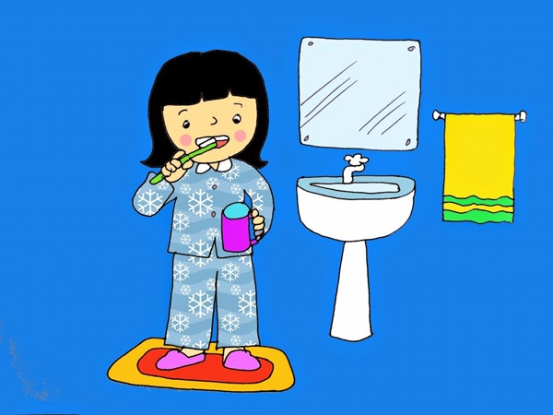
BÐ ®¸nh r¨ng

Slide 3
BÐ ®¸nh r¨ng
a
¨

Slide 4
a

Slide 5

Cấu tạo nét

Slide 6

A
a
Chữ in hoa
Chữ in thường
Chữ viết thường
Các kiểu chữ

Slide 7
¨
a

Slide 8

Cấu tạo nét

Slide 9

¡
¨
Chữ in hoa
Chữ viết thường
Chữ in thường
Các kiểu chữ

Slide 10
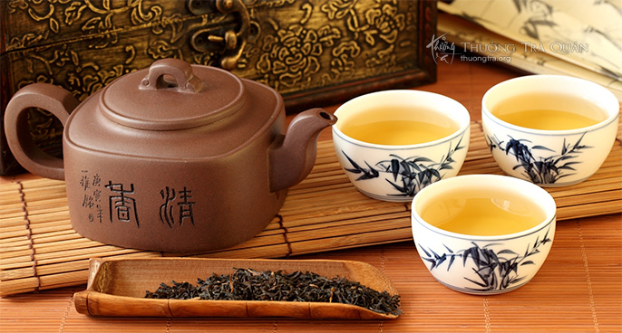
Êm trµ

Slide 11
Êm trµ
©

Slide 12
©

Slide 13

Cấu tạo nét

Slide 14

¢
©
Chữ in hoa
Chữ viết thường
Chữ in thường
Các kiểu chữ

Slide 15
a
¨
©
So sánh

Slide 16


So sánh

Slide 17

Trò chơi 1:
Ai nhanh nhất

